Slide 1
Pertemuan 6
JarKomTel
Jaringan Komputer Dan Telekomunikasi
Khairul Anwar Hafizd
khairul.anwarhafizd@gmail.com

Slide 2
Definisi
Jaringan nirkabel (Inggris: wireless network) adalah bidang disiplin yang berkaitan dengan komunikasi antar sistem [komputer] tanpa menggunakan kabel.
Jaringan nirkabel ini sering dipakai untuk jaringan komputer baik pada jarak yang dekat (beberapa meter, memakai alat/pemancar bluetooth) maupun pada jarak jauh (lewat satelit).
Jenis jaringan yang populer dalam kategori jaringan nirkabel ini meliputi: Jaringan kawasan lokal nirkabel (wireless LAN/WLAN), dan Wi-Fi.

Slide 3
Wi-Fi
Wi-Fi atau Wireless Fidelity adalah nama lain yang diberikan untuk produk yang mengikuti spesifikasi 802.11.
Sebagian besar pengguna komputer lebih mengenal istilah Wi-Fi card/adapter dibandingkan dengan 802.11 card/adapter.
Wi-Fi merupakan merek dagang, dan lebih popular dibandingkan kata IEEE 802.11
IEEE adalah organisasi internasional, beranggotakan para insinyur, dengan tujuan untuk mengembangan teknologi untuk meningkatkan harkat kemanusiaan. Sebelumnya IEEE memiliki kepanjangan yang dalam Indonesia berarti Institut Insinyur Listrik dan Elektronik (Institute of Electrical and Electronics Engineers).

Slide 4
Pengenalan Teknologi Nirkabel
Nirkabel (wireless), adalah teknologi yang menghubungkan dua piranti untuk bertukar data tanpa media kabel.
Data dipertukarkan melalui media gelombang cahaya tertentu (seperti teknologi infra merah pada remote TV) atau gelombang radio (seperti bluetooth pada komputer dan ponsel)dengan frekuensi tertentu.
Jaringan nirkabel biasanya menghubungkan satu sistem komputer dengan sistem yang lain dengan menggunakan beberapa macam media transmisi tanpa kabel, seperti: gelombang radio, gelombang mikro, maupun cahaya infra merah.

Slide 5
Sejarah Singkat
Tahun 1997 ➔ IEEE membuat standarisasi untuk WLAN yg diberi kode 802.11 yang dapat bekerja pada frekuensi 2,4GHZ dan kecepatan transfer max. 2 Mbps.
Tahun 1999 ➔ IEEE mengeluarkan spesifikasi baru bernama 802.11b kecepatan thoughput 11 Mbps dengan frekuensi 2GHZ. kelemahannya adalah terjadinya interferensi dengan peralatan yg menggunakan gelombang radio pada frekuensi yg sama.
Tahun 1999 ➔ Hampir bersamaan IEEE membuat spesifikasi 802.11a Frekuensi yang digunakan 5Ghz, mendukung kecepatan transfer data max. sampai 54Mbps. Kelemahanya sukar menembus dinding atau penghalang. Jarak jangkau gelombang radio relatif lebih pendek dibandingkan 802.11b. Secara teknis, 802.11b tidak kompatibel dengan 802.11a.
Tahun 2002 ➔ IEEE membuat spesifikasi baru yang dapat menggabungkan kelebihan 802.11b dan 802.11a. Spesifikasi yang diberi kode 802.11g ini bekerja pada frekuensi 2,4Ghz dengan kecepatan transfer data max. 54Mbps. 802.11g kompatibel dengan 802.11b, sehingga dapat saling dipertukarkan. Misal sebuah komputer yang menggunakan kartu jaringan 802.11g dapat memanfaatkan access point 802.11b, dan sebaliknya.

Slide 6
Tahun 2006 ➔ 802.11n dikembangkan dengan menggabungkan teknologi 802.11b, 802.11g. Dikenal dengan istilah MIMO (Multiple Input Multiple Output) teknologi Wi-Fi terbaru.
Kelebihan MIMO peningkatan throughput, keunggulan reabilitas, dan peningkatan jumlah klien yg terkoneksi. Daya tembus MIMO terhadap penghalang lebih baik, selain itu jangkauannya lebih luas sehingga dapat menempatkan laptop atau klien Wi-Fi sesuka hati.
Access Point MIMO dapat menjangkau berbagai perlatan Wi-Fi yg ada disetiap sudut ruangan. Secara teknis MIMO lebih unggul dibandingkan 802.11a/b/g. Access Point MIMO dapat mengenali gelombang radio yang dipancarkan oleh adapter Wi-Fi 802.11a/b/g. MIMO mendukung kompatibilitas mundur dengan 802.11 a/b/g. Peralatan Wi-Fi MIMO menghasilkan kecepatan transfer data sebesar 108Mbps.

Slide 7
Kelebihan Wireless (Umum)
Menghemat/penggunaan kabel, yang bisa cukup menganggu secara estetika, dan juga kerumitan instalasi untuk menghubungkan lebih dari 2 piranti bersamaan.
Misalnya: untuk menghubungkan sebuah 1 komputer server dengan 100 komputer client, dibutuhkan minimal 100 buah kabel, dengan panjang bervariasi sesuai jarak komputer klien dari server. Jika kabel-kabel ini tidak melalui jalur khusus yang ditutupi, hal ini dapat mengganggu pemandangan mata atau interior suatu bangunan. Pemandangan tidak sedap ini tidak ditemui pada hubungan antar piranti berteknologi nirkabel.

Slide 8
Kelebihan Wireless (Rinci)
Mobility → Sistem wireless LAN bisa menyediakan user dengan informasi access yang real-time, dimana saja dalam suatu organisasi.
Installation Speed and Simplicity → Instalasi sistem wireless LAN bisa cepat dan sangat mudah dan bisa mengeliminasi kebutuhan penarikan kabel yang melalui atap atau pun tembok.
Installation Flexibility → Teknologi wireless memungkinkan suatu jaringan untuk bisa mencapai tempat-tempat yang tidak dapat dicapai dengan jaringan kabel.

Slide 9
Kelebihan Wireless (Rinci) cont…
Reduced Cost-of-Ownership → Meskipun investasi awal yang dibutuhkan oleh wireless LAN untuk membeli perangkat hardware bisa lebih tinggi daripada biaya yang dibutuhkan oleh perangkat wired LAN hardware, namun bila diperhitungkan secara keseluruhan, instalasi dan life-cycle costnya, maka secara signifikan lebih murah.
Scalability → Sistem wireless LAN bisa dikonfigurasikan dalam berbagai macam topologi untuk memenuhi kebutuhan pengguna yang beragam.

Slide 10
Kekurangan Wireless
Delay yang besar → koneksi tidak stabil
Biaya peralatan mahal (kelemahan ini dapat dihilangkan dengan mengembangkan dan memproduksi teknologi komponen elektronika sehingga dapat menekan biaya jaringan)
Adanya masalah propagasi radio seperti terhalang, terpantul dan banyak sumber interferensi.
Kapasitas jaringan menghadapi keterbatasan spektrum (pita frekuensi tidak dapat diperlebar tetapi dapat dimanfaatkan dengan efisien).
Keamanan / kerahasian data kurang terjamin.

Slide 11
Komponen Wireless LAN
AP (Access Point)
Wireless Network Interface Card (WNIC) : USB,PCMCIA,PCI/PLX
Mobile/Desktop PC : Laptop Centrino, PDA wireless.
Antena

Slide 12
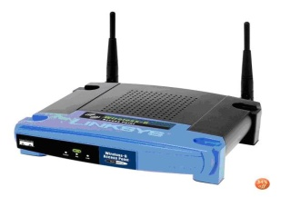
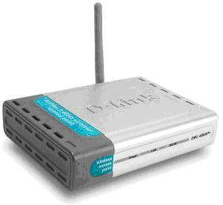
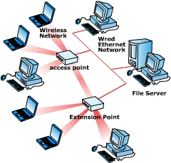
Komponen Wireless LAN
Access Point ➔ Alat untuk mentransmisikan data (mengirim data dan menerima data), mengkonversi sinyal frekuensi radio (RF) menjadi sinyal digital yg disalurkan ke perangkat WLAN yg lain dengan dikonversi ulang menjadi sinyal frekuensi radio.
Extension Point ➔ Berfungsi seperti repeater untuk client yg tempatnya lebih jauh, settingan chanell di setiap AP harus sama, biasanya merck jg harus sama. (contoh gambar jaringan extension point)

Slide 13
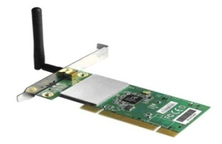
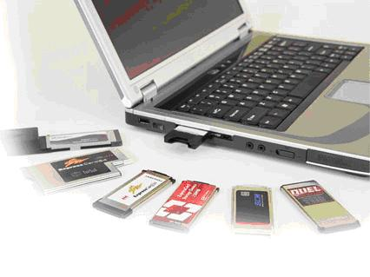
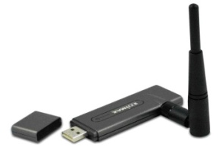
Komponen Wireless LAN cont…
Antena ➔ Alat untuk mentransformasikan sinyal radio yg merambat pada sebuah konduktor yg menjadi gelombang elektromagnetik yg merambat diudara. Ada 2 jenis antena, yaitu :
  Antena Omdirectional (Jenis antena yg memiliki pola pancaran sinyal ke segala arah dengan daya yg sama.)
  Antena Directional ( Jenis antena yg mempunyai sinyal dengan satu arah tertentu.)
Wireless LAN Card ➔ Dapat berupa PCMCIA, ISA Card, USB Card, Ethernet Card, yg berfungsi sebagai interface antara sistem operasi jaringan client dengan format interface udara ke Access Points.

Slide 14
Tipe Jaringan Nirkabel
Wireless Wide Area Networks (WWANs)
Teknologi WWAN memungkinkan pengguna untuk membangun koneksi nirkabel melalui jaringan publik maupun privat. Koneksi ini dapat dibuat mencakup suatu daerah yang sangat luas, seperti kota atau negara, melalui penggunaan beberapa antena atau juga sistem satelit yang diselenggarakan oleh penyelenggara jasa telekomunikasinya.
Wireless Metropolitan Area Networks (WMANs)
Teknologi WMAN memungkinkan pengguna untuk membuat koneksi nirkabel antara beberapa lokasi di dalam suatu area dan ini bisa dicapai tanpa biaya fiber optic atau kabel tembaga yang terkadang sangat mahal.

Slide 15
Tipe Jaringan Nirkabel cont…
Wireless Local Area Networks (WLANs)
Teknologi WLAN membolehkan pengguna untuk membangun jaringan nirkabel dalam suatu area yang sifatnya lokal (contohnya, dalam lingkungan gedung kantor, gedung kampus atau pada area publik, seperti bandara atau kafe). WLAN dapat digunakan pada kantor sementara atau yang mana instalasi kabel permanen tidak diperbolehkan.
Wireless Personal Area Networks (WPANs)
Teknologi WPAN membolehkan pengguna untuk membangun suatu jaringan nirkabel (ad hoc) bagi peranti sederhana, seperti PDA, telepon seluler atau laptop. Ini bisa digunakan dalam ruang operasi personal (personal operating space atau POS). Sebuah POS adalah suatu ruang yang ada disekitar orang, dan bisa mencapai jarak sekitar 10 meter.

Slide 16
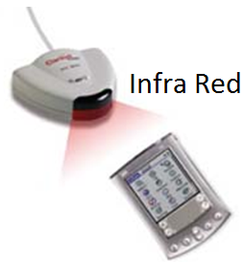
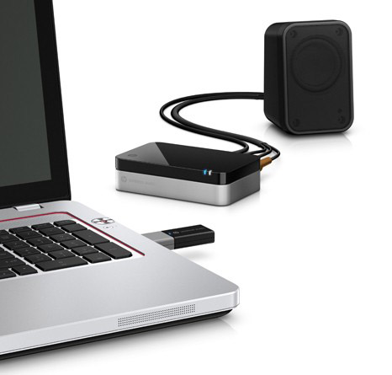
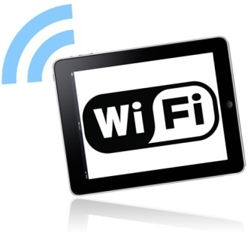
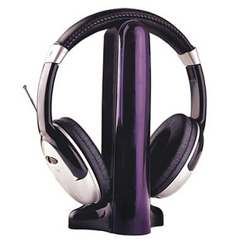
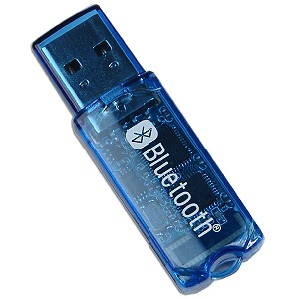
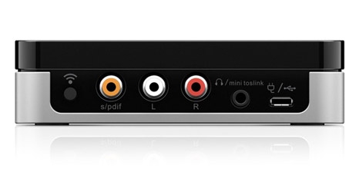

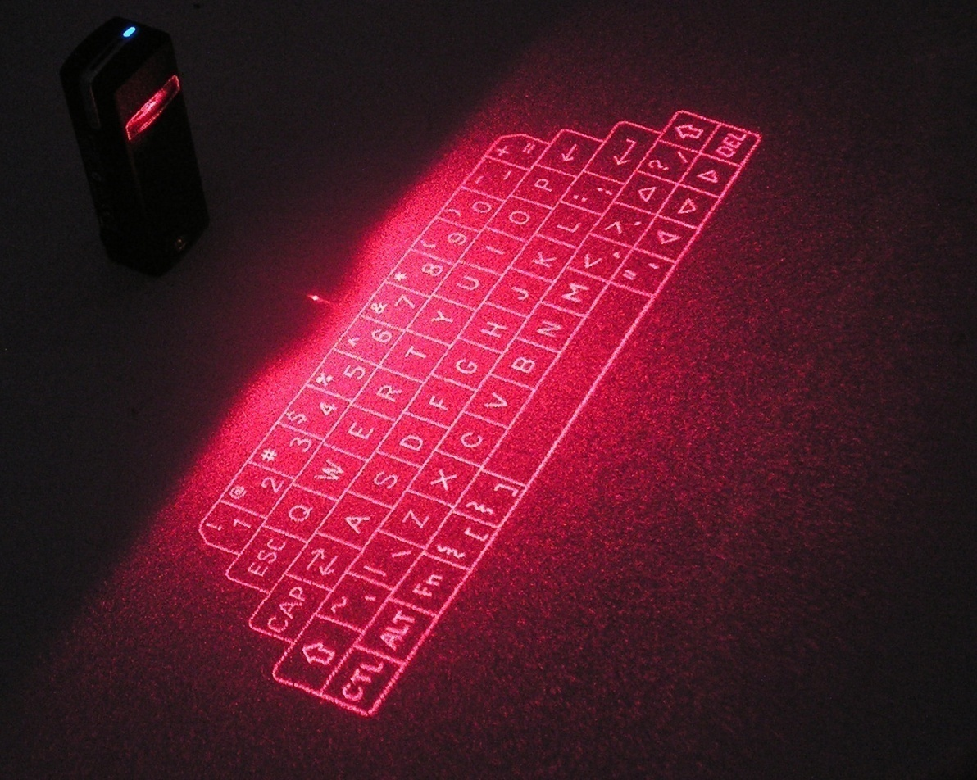
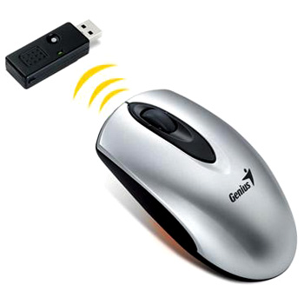
Contoh Teknologi Wireless

Slide 17
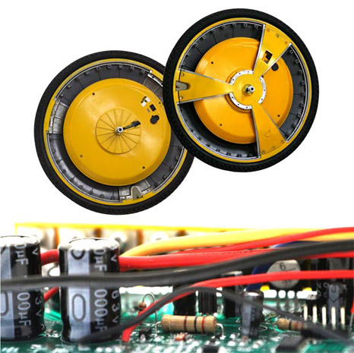
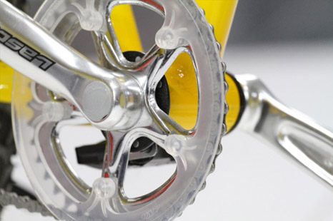
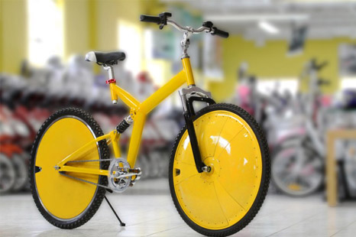
Contoh Teknologi Wireless
Shadow Ebike → sepeda pertama di dunia
dengan sistim nirkabel

Slide 18
WIMAX
Worldwide Interoperability for Microwave Access (WiMAX) merupakan standar industri yang bertugas menginterkoneksikan berbagai standar teknis yang bersifat global menjadi satu kesatuan.
WiFi yang hanya mencakup jaringan local yang kecil, kurang dari 50 meter, teknologi untuk WiMax sangat cocok untuk jaringan geografis yang luas hingga ratusan kilometer.

Slide 19
LTE (Long Term Evolution)
Istilah LTE pertama kali diperkenalkan oleh 3GPP untuk memulai tahap evolusi berikutnya dalam sistem komunikasi mobile yang berdasarkan pada teknologi Orthogonal Frekuensi Division Multiplexing(OFDM).
LTE digunakan untuk menyediakan solusi all-IP pada arsitektur jaringannya
Pada LTE circuit-switching hadir dijaringan inti. Perubahan siginifikan dibandingkan standar sebelumnya meliputi 3 hal utama, yaitu air interface, jaringan radio serta jaringan core.
Layanan LTE pertama di dunia dibuka oleh TeliaSonera di dua kotaSkandinavia yaitu Stockholm dan Oslo pada 14 Desember 2009.

Slide 20
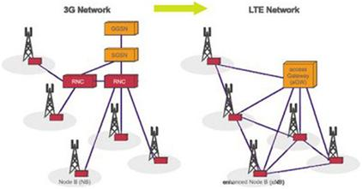

Slide 21

LiFi
Sebuah penelitian menghasilkan sebuah teknologi yang disebut sebagai Light Fidelity atau LiFi menjanjikan kecepatan transfer yang lebih cepat dibanding WiFi dan LiFi kemungkinan akan menggantikan WiFi dimasa mendatang.
Baru-baru ini para peneliti dari Universitas Edinburg telah mengembangkan sistem jaringan wireless atau nirkabel yang mampu menghasilkan kecepatan transfer hingga 130mbps menggunakan teknologi cahaya.
Teknologi yang disebut sebagai LiFi (Light Fidelity) ini menggunakan LED (Light Emiting Diode) untuk mengirimkan data ke penerima dengan perubahan intensitas cahaya yang begitu cepat sehingga tak dapat dilihat oleh mata manusia.

Slide 22
Kisi-Kisi UTS 2016
P01 (Slide 3, 6, 10, 11, 16 dan 18)
P02 (Slide 4, 6, 8, 13, dan 19)
P03 (Slide 3, 4, 8, 9, 17)
P04 (Slide 4, 5, 6, 8, 12, 14, 16, 19, 22, 28)
P05 (Slide 2, 3, 5, 6, 7, 8, 9, 10, 12, 20, 25, 26)
P06 (Slide 2, 3, 4, 7, 8, 9, 17, 18, 19, 21)

